Slide 1
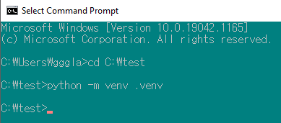
준비, 설치 및 실행
준비물
Python 3.8.X (https://www.python.org/downloads/release/python-3811/)
실행방법
fish_gui 압축 해제
Command prompt 실행
압축 해제한 폴더로 경로 이동:
Ex: cd C:\test
경로 변경 확인:

Slide 2
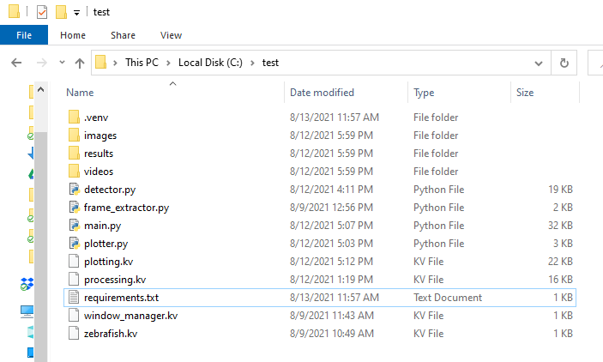


준비, 설치 및 실행
실행방법 (이어서)
venv 가상환경 생성
가상환경: 프로그램별 필요 패키지를 관리하는 도구
명령어 형태: python -m venv <가상환경 이름>
Ex: 이름이 “.venv”인 가상환경 생성: python -m venv .venv
5. 가상환경 .venv 활성화
.venv\Scripts\activate.bat
활성화 확인
6. (최초 실행시에만) 필요 패키지 다운도르
pip install -r requirements.txt
7. “main.py” 실행
python main.py

Slide 3
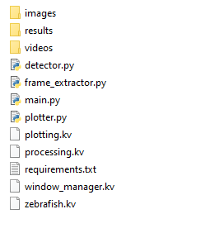
준비, 설치 및 실행
폴더 구조
Images: 프레임별 원본 및 검출 사진
Results: 동영상별 검출 설정, 결과 csv 파일 및 그래프
Videos: 분석할 동영상 파일들을 여기로 이동

Slide 4
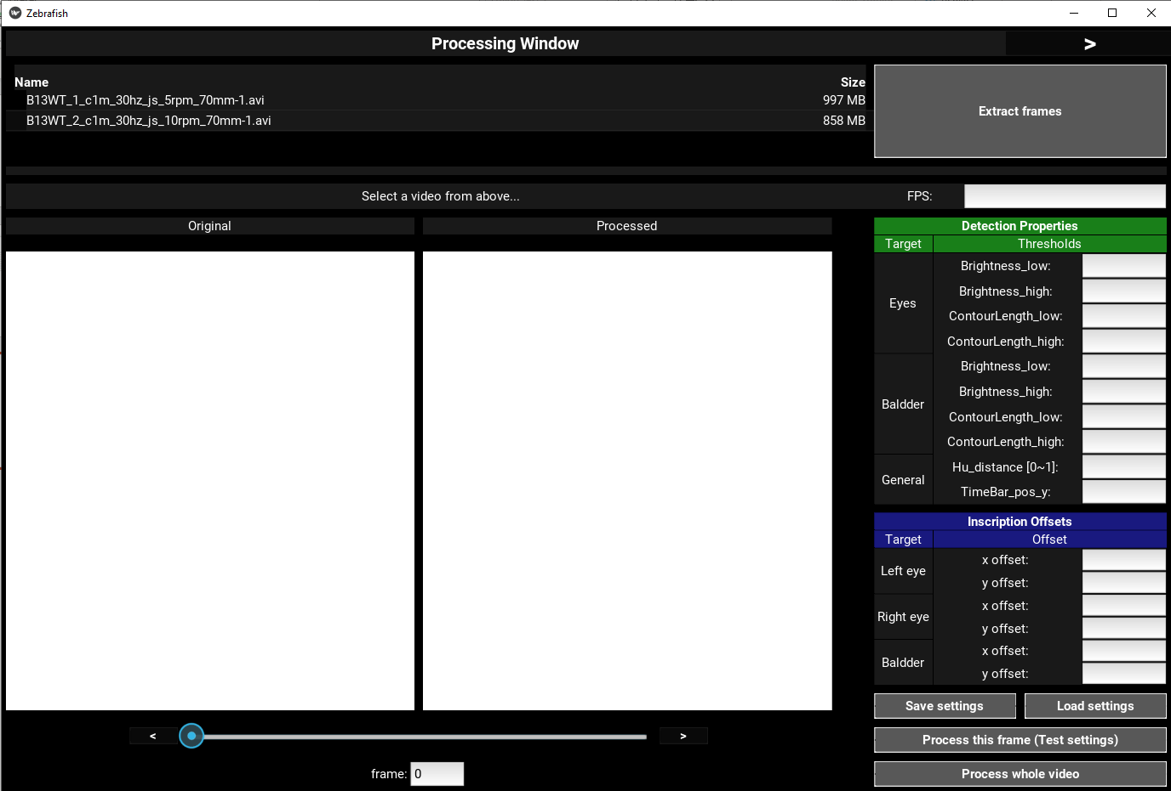
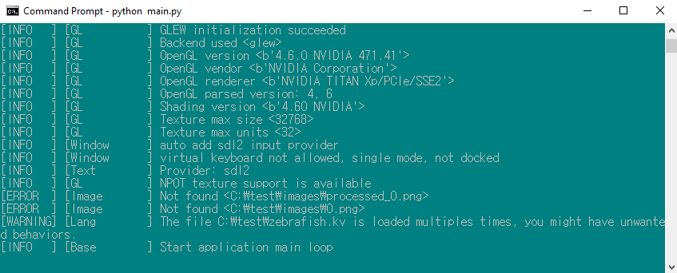
준비, 설치 및 실행
실행 화면
GUI (Graphical User Interface):
메인 화면
Command prompt:
Debugging 메시지 확인
장시간 처리시 진행 상황 확인

Slide 5
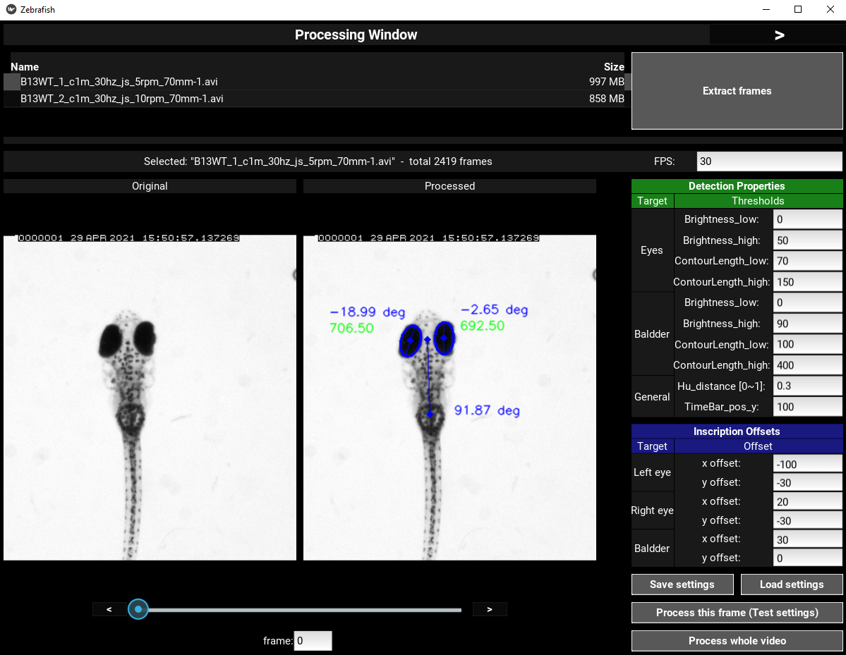
GUI 레이아웃 - Processing window
동영상 File 선택:
하위 폴더 “videos” 안의 파일들을 인식함
선택시 아래에 파일명 표시됨

Slide 6
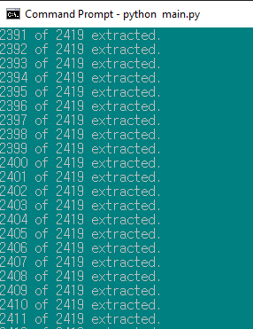
GUI 레이아웃 - Processing window
Frame 분리 버튼
- Command Prompt에서 진행상황 확인

Slide 7
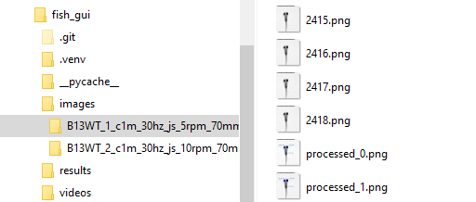
GUI 레이아웃 - Processing window
뷰어: (좌) Frame 원본 (우)처리 후
하위 폴더 “images” 안을 인식
없는 파일은 흰 공백 표시
동영상과 동명의 하위 폴더로 분리됨
하단 기능
‘이전’ 및 ‘다음’ 버튼
슬라이더
수동입력

Slide 8
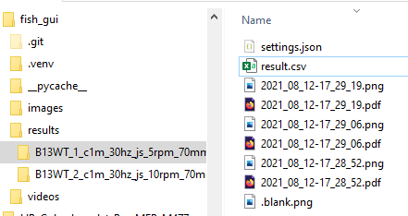
GUI 레이아웃 - Processing window
검출 관련 설정
각 항목의 역할은 후술
Save settings 버튼:
하위 폴더 ‘results\<동영상 이름>’에 ‘settings.json’ 저장
Load settings 버튼 :
설정 파일을 읽어서 반영
동영상 선택시 자동으로 수행됨
설정 변경 후 이전 저장 시점으로 되돌리고 싶을 때 사용

Slide 9
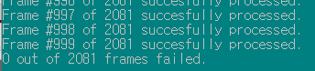
GUI 레이아웃 - Processing window
검출
“Process this frame (Test settings)”:
Debugging 메시지 표시
검출 중간 단계 (설정값들과 함께 후술) 표시
설정값들을 변경하며 시험하는 용도
“Process whole video”:
Debugging 메시지 및 중간 단계 생략
진행 상황 및 결과 표시:
완료 후 result.csv 저장:

Slide 10
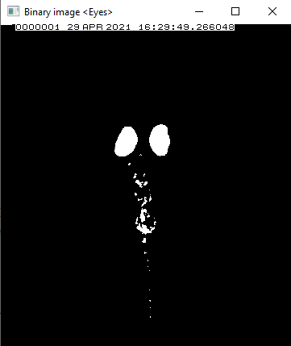
검출 방식 및 설정
“Process this frame (Test settings)” 버튼으로 각 단계 확인
이진 이미지 출력
관련 설정:
Brightness_low: 최소 밝기 [0~255]
Brightness_high: 최대 밝기 [0~255]
두 값 사이의 밝기는 흰색, 그 외는 검은색으로 출력
밝기는 0에 가까울 수록 어두움
검출 대상이 흰색 덩어리로 나오면 성공

Slide 11
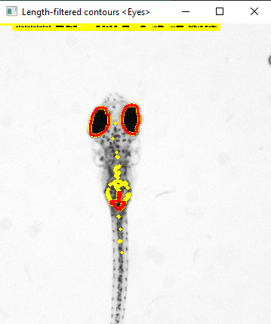
검출 방식 및 설정
윤곽선 검출
이진 이미지를 기반으로 윤곽선(contour)을 검출
노란색으로 표시
윤곽선 길이 필터링
관련 설정:
ContourLength_low
ContourLength_high
두 값 사이의 길이를 남기고 나머지는 생략
빨간색으로 표시

Slide 12

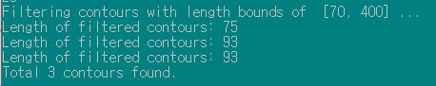
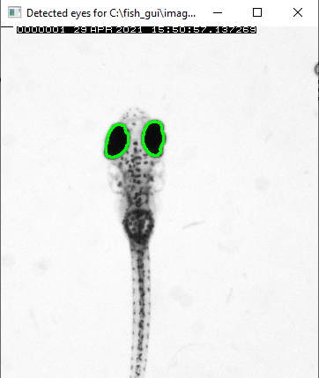
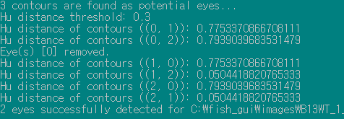
검출 방식 및 설정
3.1. 눈 3개 이상 검출시:
각 윤곽선에 번호를 붙임 (0번, 1번, …)
2개씩 pair-wise로 모양을 비교 (“Hu distance”가 출력됨)
자신을 제외한 모든 윤곽선들과 모양이 많이 다를 경우 목록에서 제외
관련 설정: Hu_distance [0~1]
0에 가까울 수록 유사
ContourLength를 잘 조절해서 예방

Slide 13
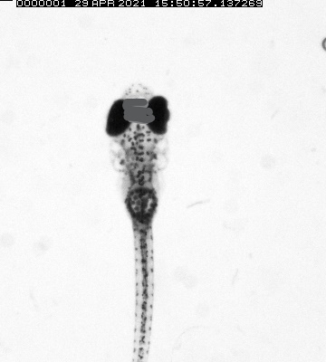


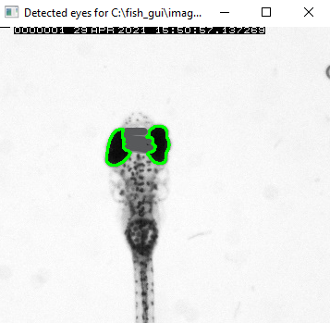
검출 방식 및 설정
3.2. 눈 2개 미만 검출시
움직임이 심한 경우 두 눈의 분리가 어려울 수 있음
이 경우 Brightness_high 값을 단계적으로 낮춰서 다시 시도

Slide 14
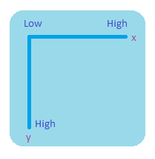
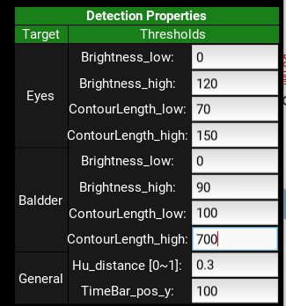
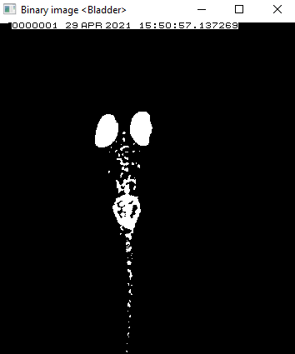
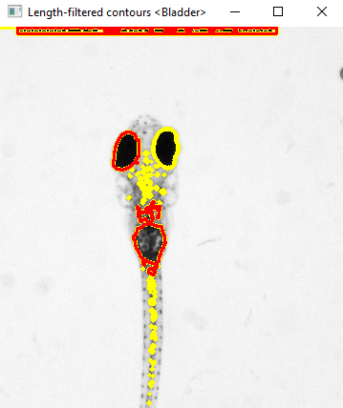
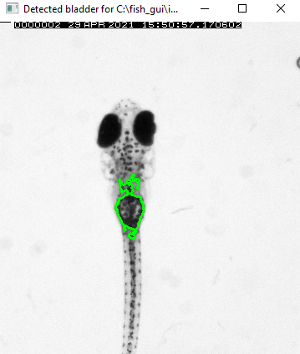
검출 방식 및 설정
1~3번 단계 (이진 출력, 윤곽선 검출, 길이 필터)를 bladder에 대해서 반복
4.1. 2개 이상의 bladder 검출시
중심점의 y좌표가 TimeBar_pos_y 설정값보다 낮으면 (위에 있으면) 제외
두 눈 사이의 점에서 가까운 순서로 제외 (1개의 bladder만 남을때까지)
<참고: 이미지 좌표 시스템>

Slide 15
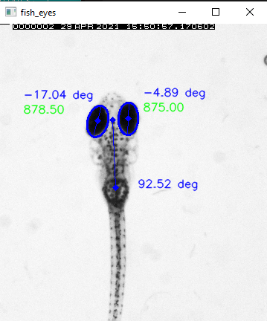
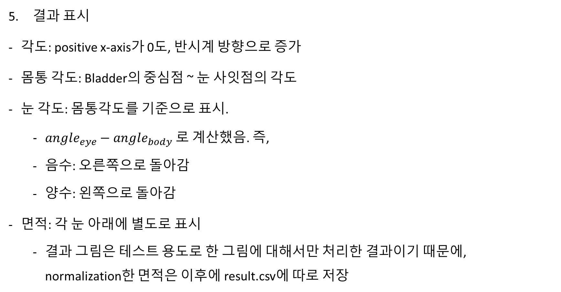
검출 방식 및 설정
결과 표시
각도: positive x-axis가 0도, 반시계 방향으로 증가
몸통 각도: Bladder의 중심점 ~ 눈 사잇점의 각도
눈 각도: 몸통각도를 기준으로 표시.
$angle_{eye}−angle_{body}$ 로 계산했음. 즉,
음수: 오른쪽으로 돌아감
양수: 왼쪽으로 돌아감
면적: 각 눈 아래에 별도로 표시
결과 그림은 테스트 용도로 한 그림에 대해서만 처리한 결과이기 때문에, normalization한 면적은 이후에 result.csv에 따로 저장

Slide 16
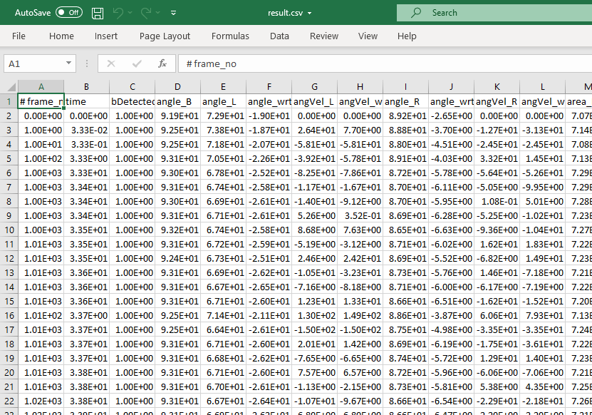
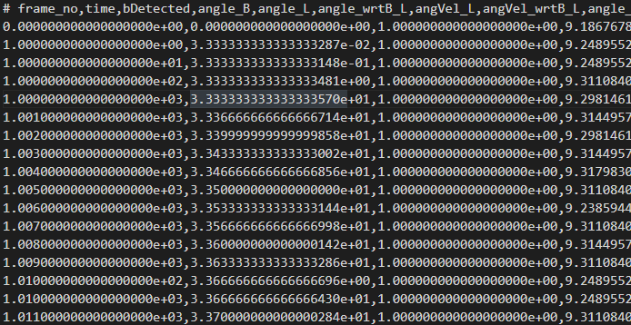

결과 저장 시트 (result.csv)
메모장, 엑셀 등 관련 프로그램으로 열람 및 편집 가능
헤더 설명
frame_no: 프레임 번호
유의 - 정렬 안돼있음
time: 시간 (frame_no/fps)
fps는 GUI에서 설정
bDetected: 검출 성공 여부
angle_B: 몸통 각도
angle_L: 왼쪽 눈 각도
angle_wrtB_L: 몸통 각도 기준 왼쪽 눈 각도
angVel_L: 왼쪽 눈 각속도
angVel_wrtB_L: 몸통 각도 기준 왼쪽 눈 각속도
<Ex: 메모장>
<Ex: 엑셀>
angle_R: 오른쪽 눈 각도
angle_wrtB_R: 몸통 각도 기준 오른쪽 눈 각도
angVel_R: 오른쪽 눈 각속도
angVel_wrtB_R: 몸통 각도 기준 오른쪽 눈 각속도
각속도: $\frac{angle_{frame n}−angle_{frame n−1} }{time_{frame n}−time_{frame n−1}}$

Slide 17

결과 저장 시트 (result.csv)
헤더 설명 (이어서)
area_L: 왼쪽 눈 면적
area_norm_L: 정규화 된 왼쪽 눈 면적
ax_min_L: 왼쪽 눈 근사 타원의 minor axis 길이
ax:_maj_L: 왼쪽 눈 근사 타원의 major axis 길이
ax_ratio_L: 왼쪽 눈 major axis / minor axis 비율
Area_R: 오른쪽 눈 면적
area_norm_R: 정규화 된 오른쪽 눈 면적
ax_min_R: 오른쪽 눈 근사 타원의 minor axis 길이
ax:_maj_R: 오른쪽 눈 근사 타원의 major axis 길이
ax_ratio_R: 오른쪽 눈 major axis / minor axis 비율
면적 정규화: $\frac{area−mean(area) }{mean(area)}$

Slide 18
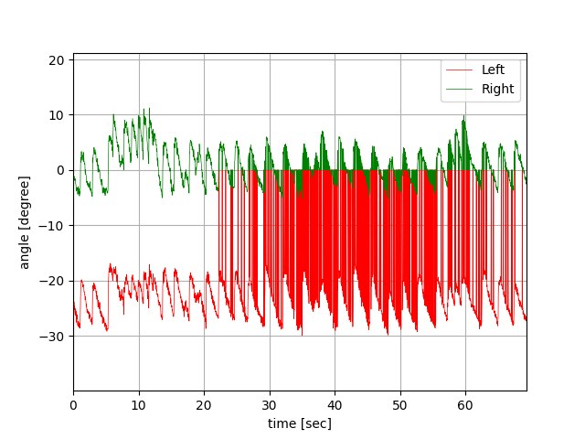
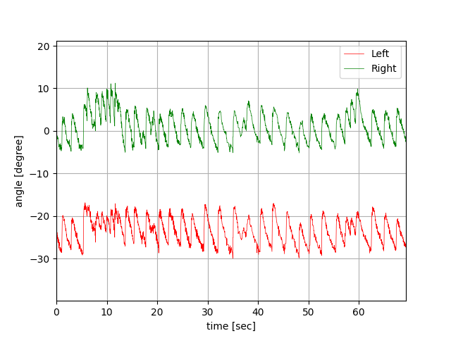
Interpolation (detect 실패한 frame 처리)
자동으로 앞, 뒤 frame들의 평균으로 처리

Slide 19
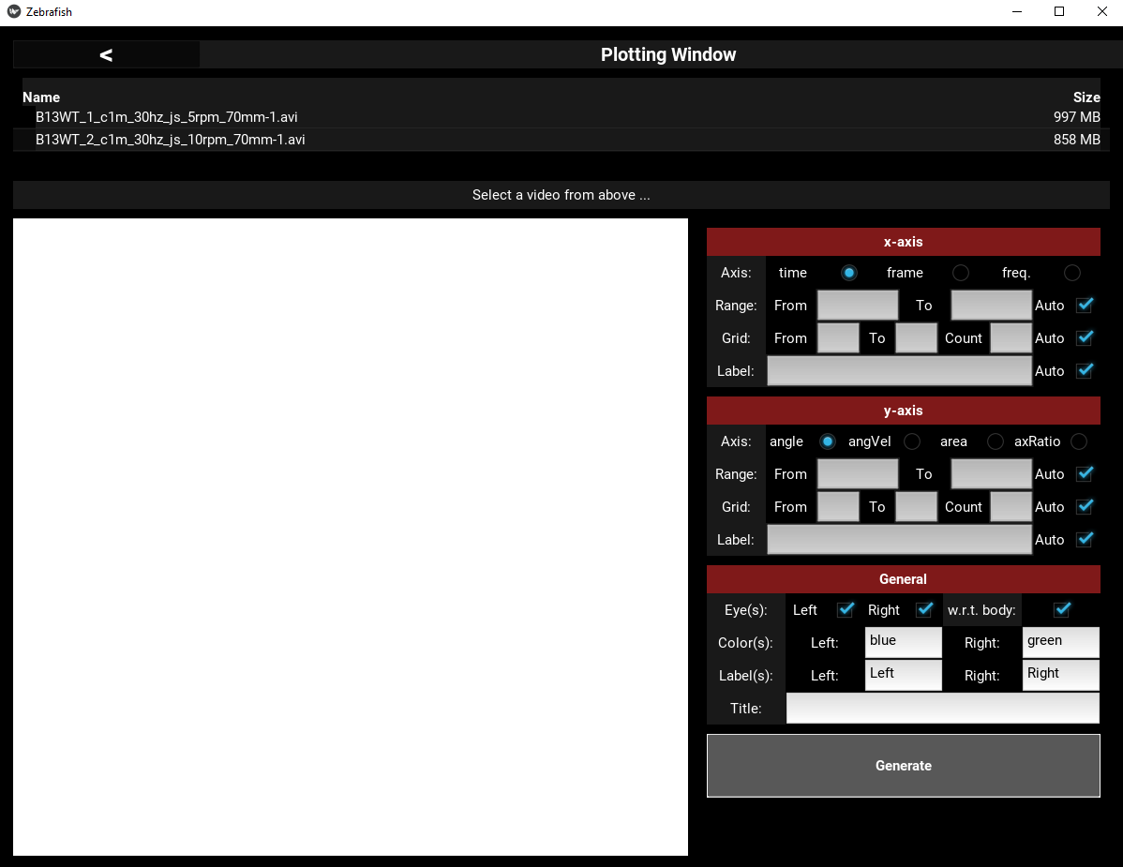
GUI 레이아웃 – Plotting window
Processing window에서 Plotting window로 전환
Plotting window에서 Processing window로 전환

Slide 20
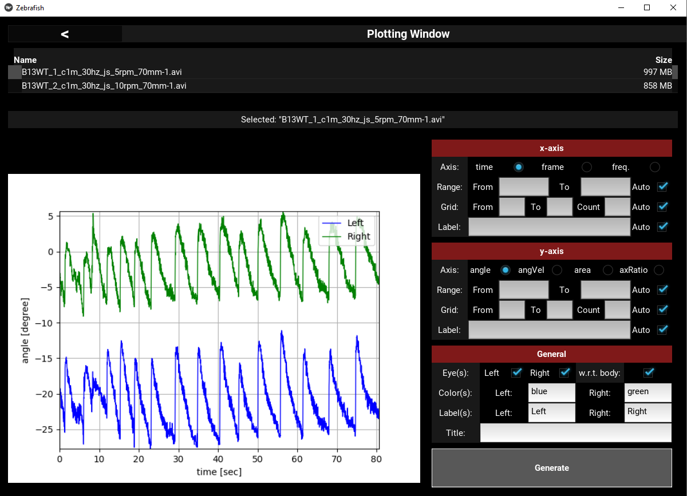
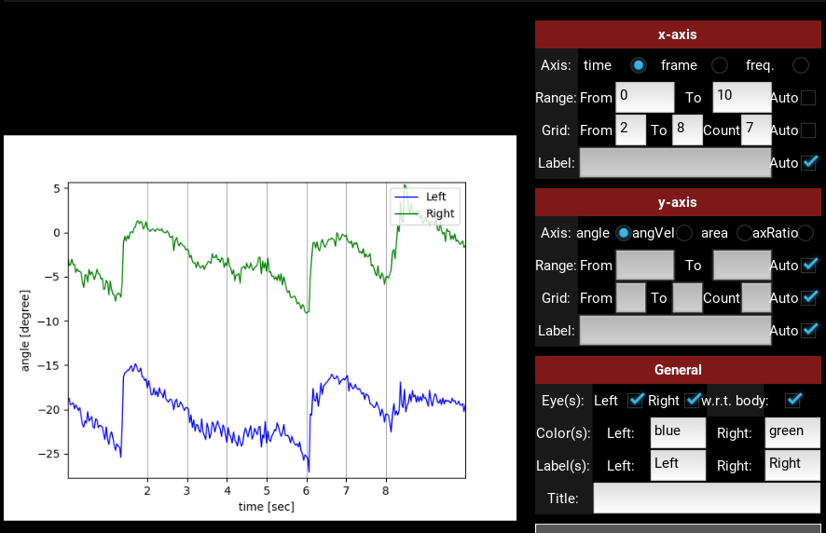
GUI 레이아웃 – Plotting window
X축 설정
Axis: 택1 (time, frame, frequency)
Frequency 선택시 FFT 처리
Range, grid, label: Auto 체크박스 해제해서 수정
Grid 설정 방법:
From: 첫 grid
To: 마지막 grid
Count: grid 갯수
Ex:

Slide 21
GUI 레이아웃 – Plotting window
Y축 설정
X축과 대체로 동일
Axis:
angVel: 각속도
area: 정규화 된 면적
axRatio: 장축/단축 비율
angVel 선택시 x축 선택을 frame으로 할 수 없음

Slide 22
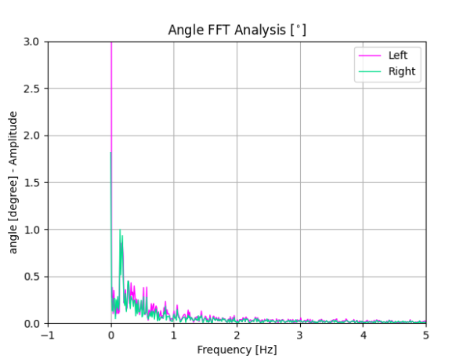
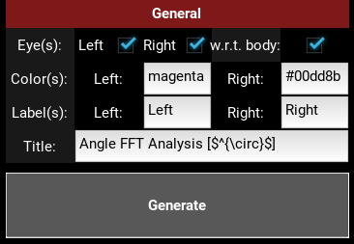
GUI 레이아웃 – Plotting window
일반 설정
왼쪽 및 오른쪽 눈 선택
w.r.t. body: 각도들을 몸통 각도 기준으로 할지 선택
Color(s):
기본 색상 이름으로 지정 가능 (red, black, yellow 등)
16진수 RGB코드 사용 가능 (#rrggbb) 형식
Label(s) 및 Title:
Latex 포함해서 수정 가능
Ex:

Slide 23
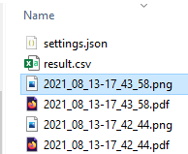
GUI 레이아웃 – Plotting window
Generate 버튼
원하는 설정 입력 후 버튼 클릭해서 그래프 생성
생성시마다 하위 폴더 ‘results\<동영상 이름>’에 저장됨
기본 저장 이름: 날짜 및 시간
저장 형식: png + pdf

